Slide 1

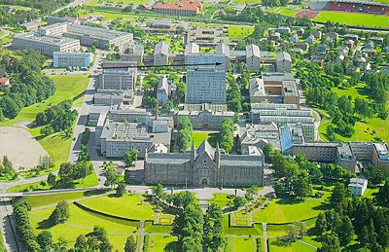
Kapittel 10 Opstad
IS-LM analyse
30 April 2022

Slide 2
Fremdriftsplan

Slide 3
Rapporter SSB og Norges Bank langt ut under forelesningsmateriale
(sistnevnte presenteres i dag)

Slide 4
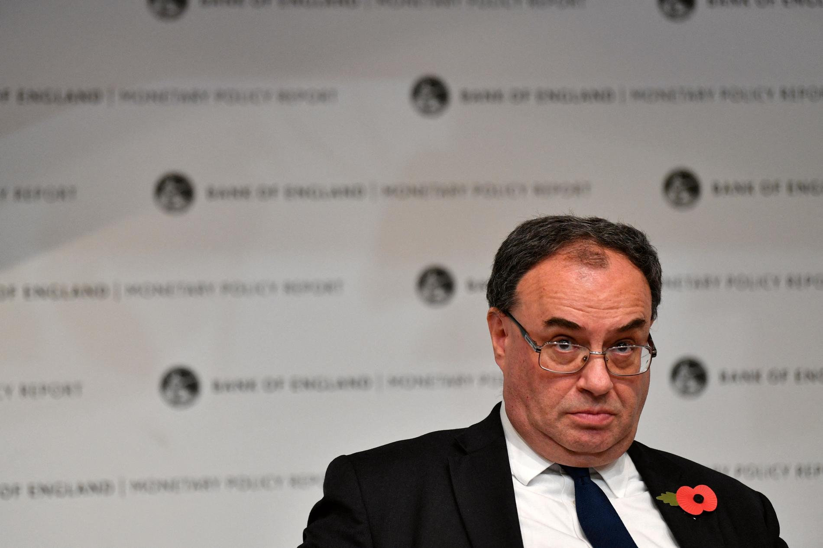
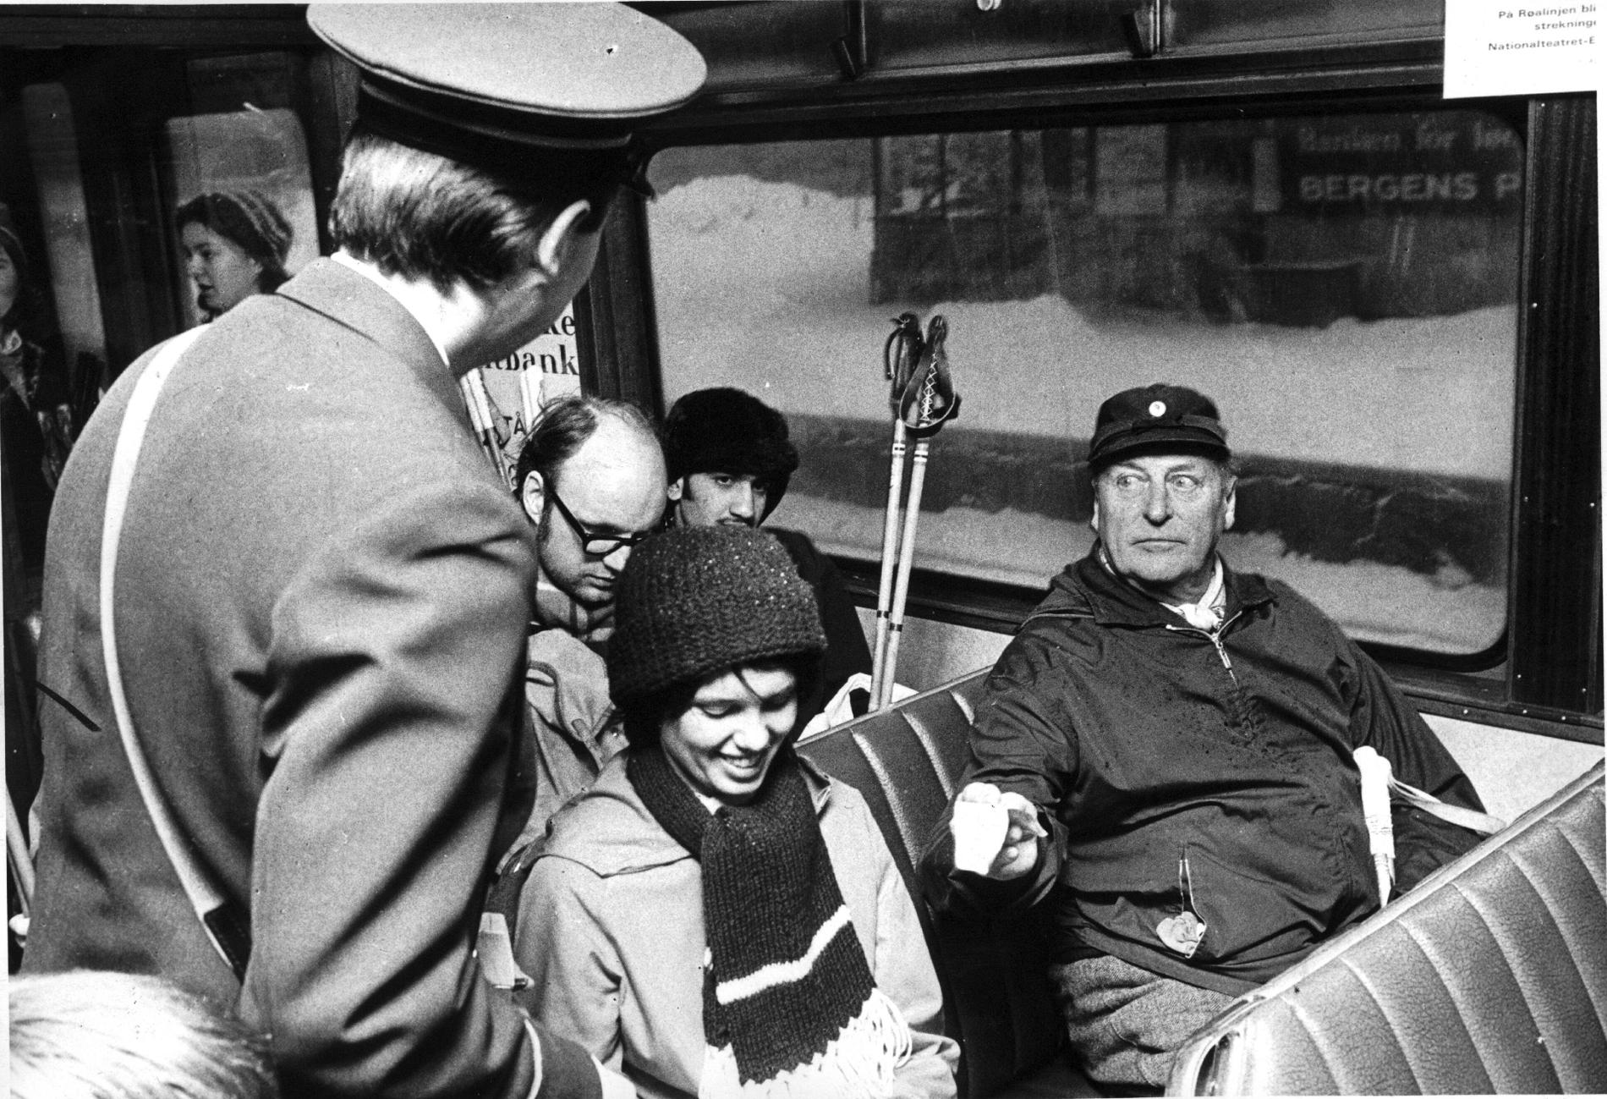
Englands sentralbanksjef advarer mot skyhøye energipriser: – Et historisk sjokk
Den engelske sentralbanksjefen, Andrew Bailey, frykter at økt inflasjon koblet med økende energipriser vil føre til tilstander som overgår oljekrisen på 1970-tallet.
https://e24.no/internasjonal-oekonomi/i/qWdl8O/englands-sentralbanksjef-advarer-mot-skyhoeye-energipriser-et-historisk-sjokk

Slide 5
Innhold kapittel 10
Innledning til IS/LM modell og likevekter
Realøkonomien
Pengemarkedet
Valutamarkedet
Modell med flytende valutakurser. Analyser av
Ekspansiv finanspolitikk
Ekspansiv pengepolitikk
Skift i eksogene variable
IS/MP modell
Bruk av modell på norske forhold
Regneeksempler

Slide 6
Innhold kapittel 10
I dette kapittel sys sammen penge- og valutamarkedet med realøkonomien
Dette sikrer en helhetlig modell og gjør en i stand til å se sammenhengene mellom de ulike markedene
Vi skal også se på hva som skjer dersom det oppstår forstyrrelser i økonomien, og hvordan myndighetene kan takle dette

Slide 7
Innhold kapittel 10
Vi skal i hovedtrekk studere kapittel 10.2, 10.3,10.4 der vi ser på prediksjon- og konsekvensanalyse med flytende kronekurs (10.5 er analyse under faste valutakurser som var regime før inflasjonsstyring og flytende valutakurser)
Vi ser også litt på mål-middel analyse (kap 10.6) i en typisk norsk økonomi
Tilslutt starter vi på regneeksempelene bakerst i boka

Slide 8
Forutsetningene i modellen
Modellen er kortsiktig
Det er ledig kapasitet i økonomien
Det er faste priser
Det er kapitalflyt over landegrensene
Renta bestemmes i pengemarkedet
Kronekursen blir fastsatt utfra udekket renteparitet

Slide 9
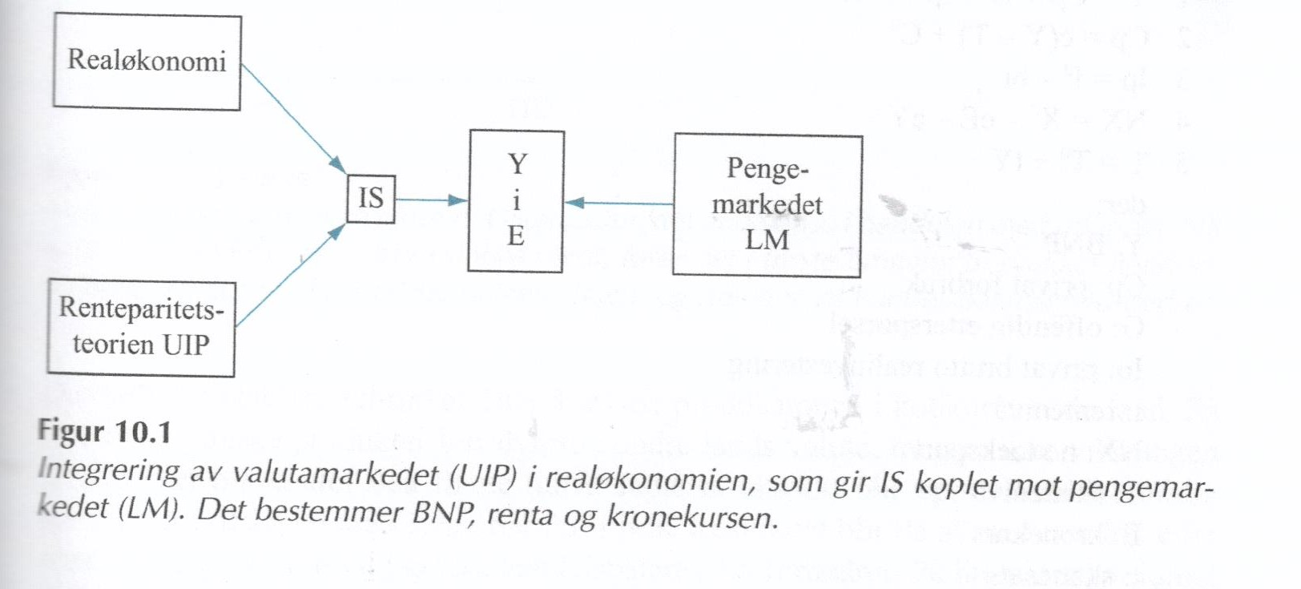
Forutsetningene i modellen
Med IS menes likevekt i realøkonomien (Investering= Sparing)
Med LM menes likevekt i pengemarkedet (Etterspørsel = Tilbud av penger)
Vi antar også at renteparitet holder
Disse 3 forhold bestemmer BNP, rente, og kronekurs

Slide 10
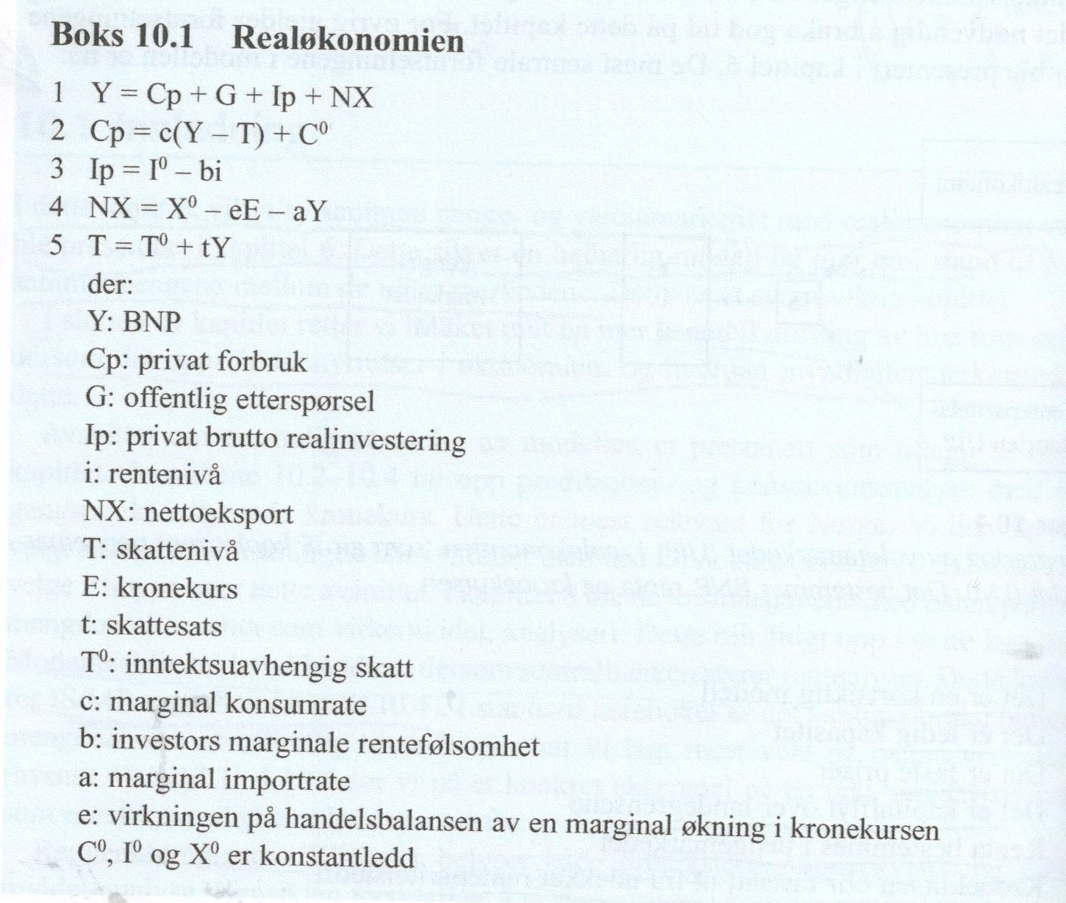
Oppbyggingen av modellen
Likevekt i realøkonomien

Slide 11


Oppbyggingen av modellen
Likevekt i realøkonomien
Kombinasjoner av BNP og rente som gir likevekt i realøkonomien:
$$Y=\frac{1}{1−c\left(1−t\right)+a}\left[C^{0}+I^{0}+X^{0}+G−cT^{0}−eE−bi\right]$$
$$Y=m[Z^{0}+G−cT^{0}−eE−bi]$$
Helningen på kurven mellom i og Y er gitt ved:
Jo større multiplikatoren eller rentefølsomheten mot private investeringer er, jo slakkere er kurven
$$\frac{∆i}{∆Y}=\frac{1}{m∗b}$$

Slide 12
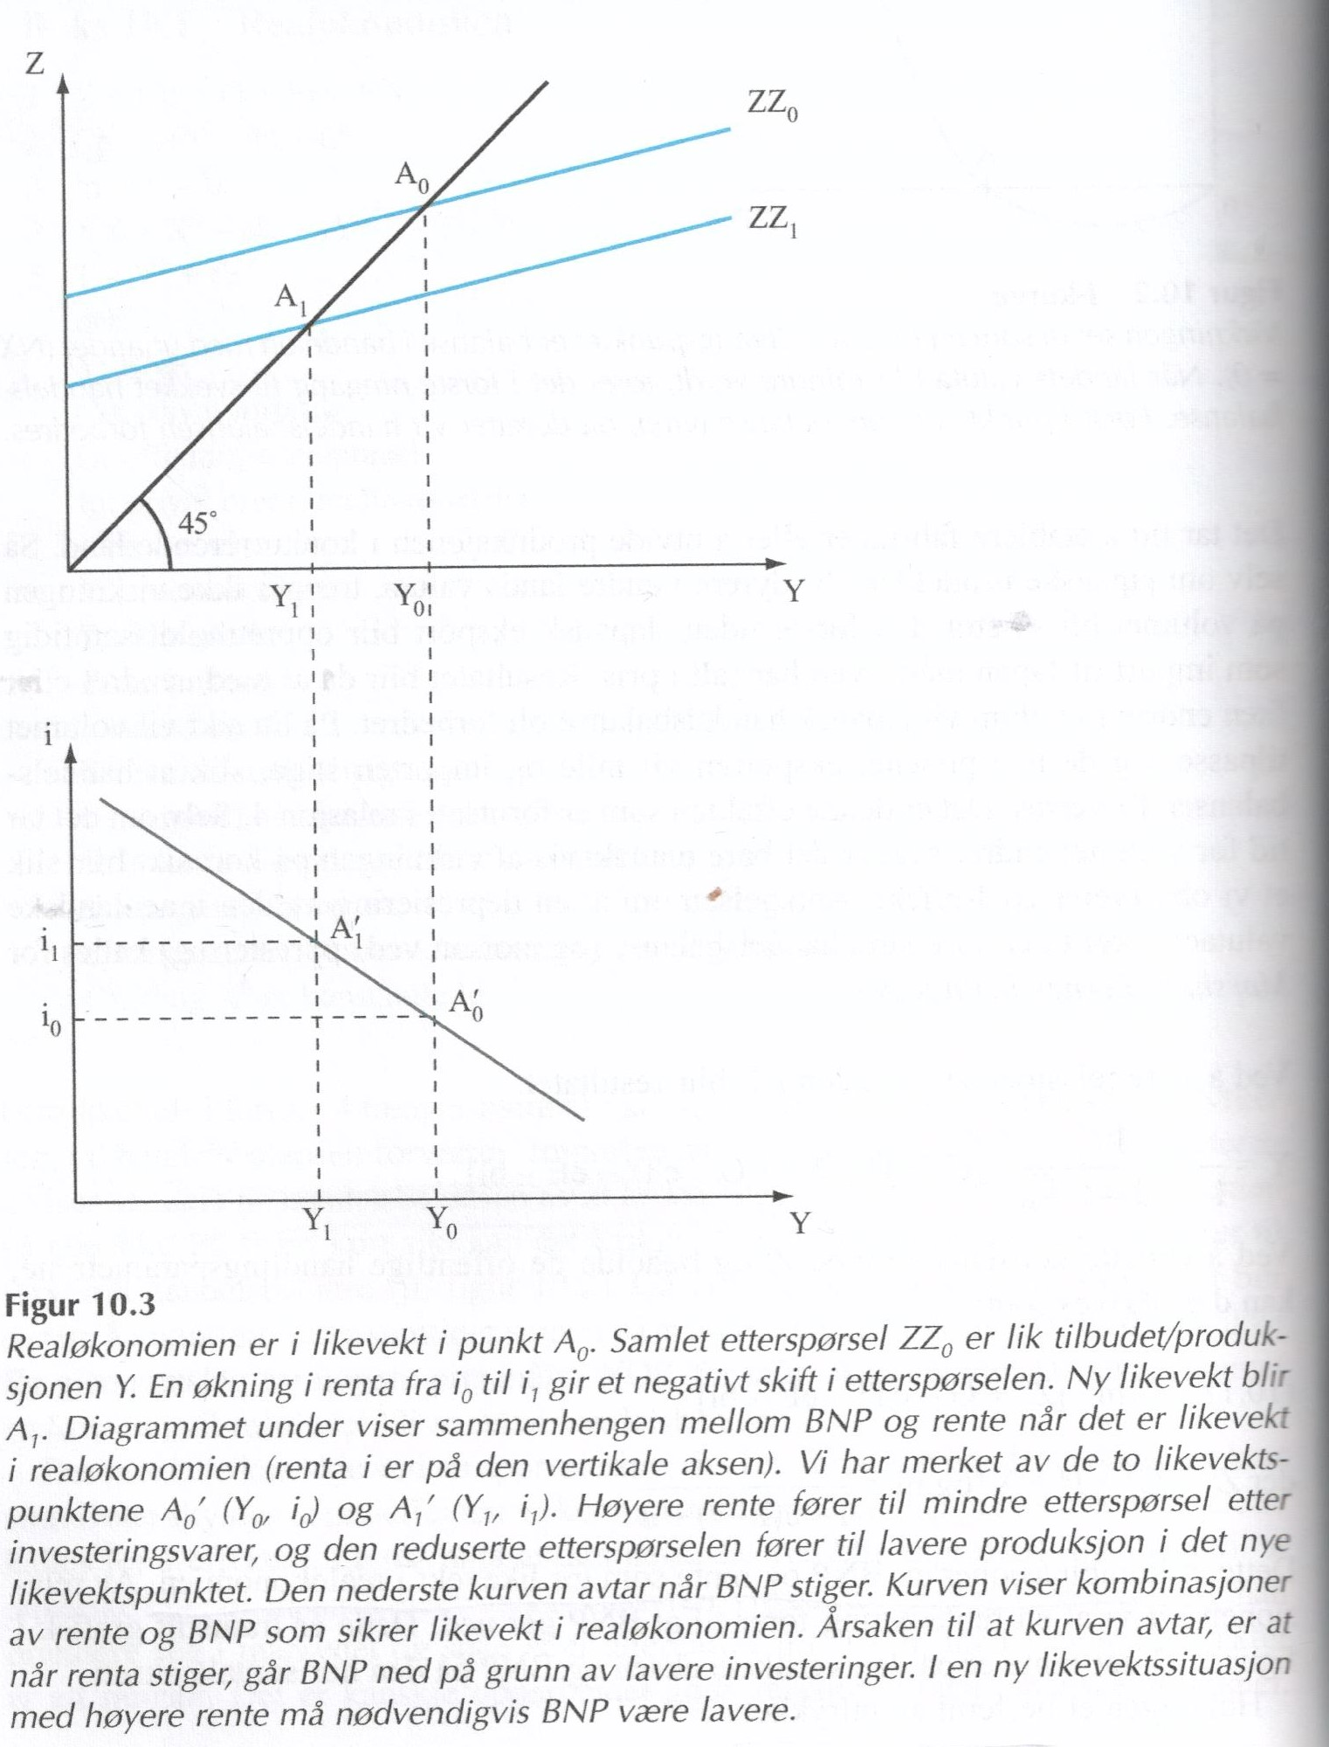
Oppbyggingen av modellen
Likevekt i realøkonomien

Slide 13
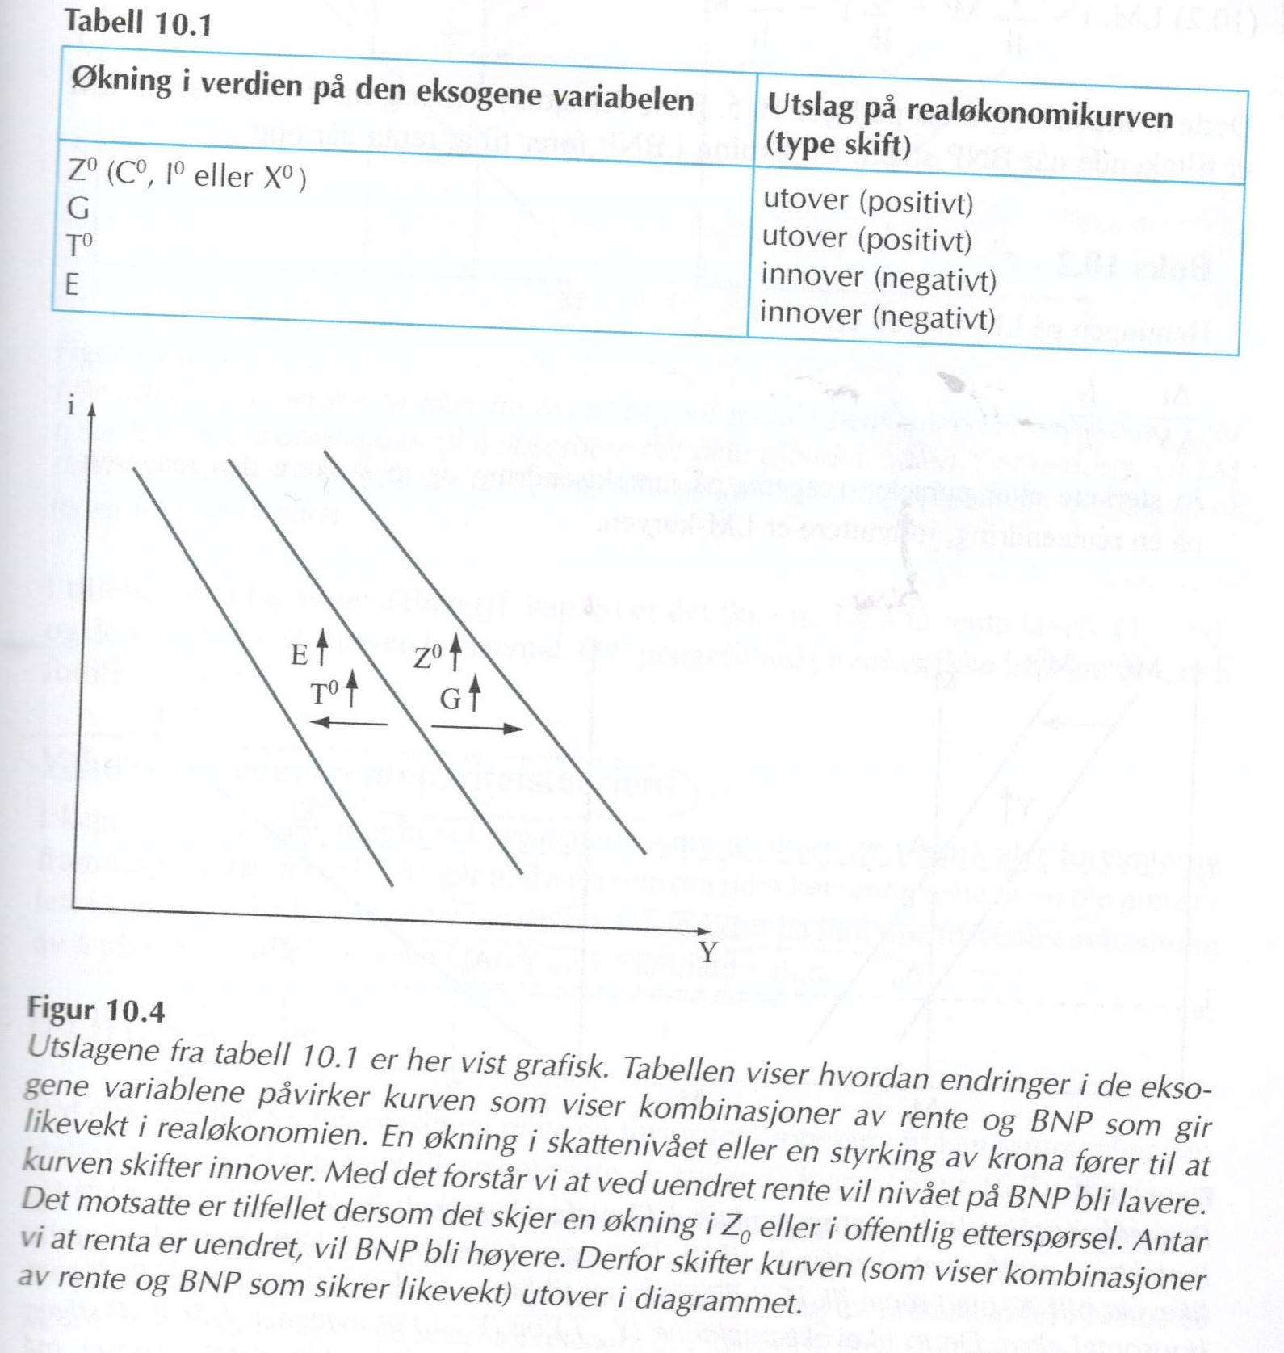
Oppbyggingen av modellen
Likevekt i realøkonomien

Slide 14


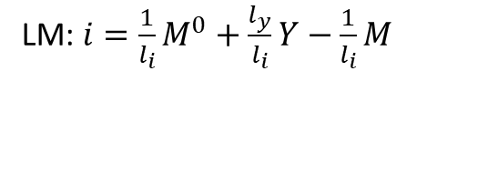
Oppbyggingen av modellen
Likevekt i pengemarkedet
Ved likevekt har vi (venstresiden M er pengetilbudet, høyresiden er pengeetterspørselen):
$$M=M^{0}+l_{y}Y−l_{i}i$$
LM kurven viser de kombinasjoner av rente og BNP som sikrer likevekt i pengemarkedet:
LM: $i=\frac{1}{l_{i}}M^{0}+\frac{l_{y}}{l_{i}}Y−\frac{1}{l_{i}}M$
Helningen på LM kurven gitt ved:
Jo større etterspørselen reagerer på inntektsendring og jo svakere den reagerer på en renteendring, jo brattere er LM kurven
$$\frac{∆i}{∆Y}=\frac{l_{y}}{l_{i}}$$

Slide 15
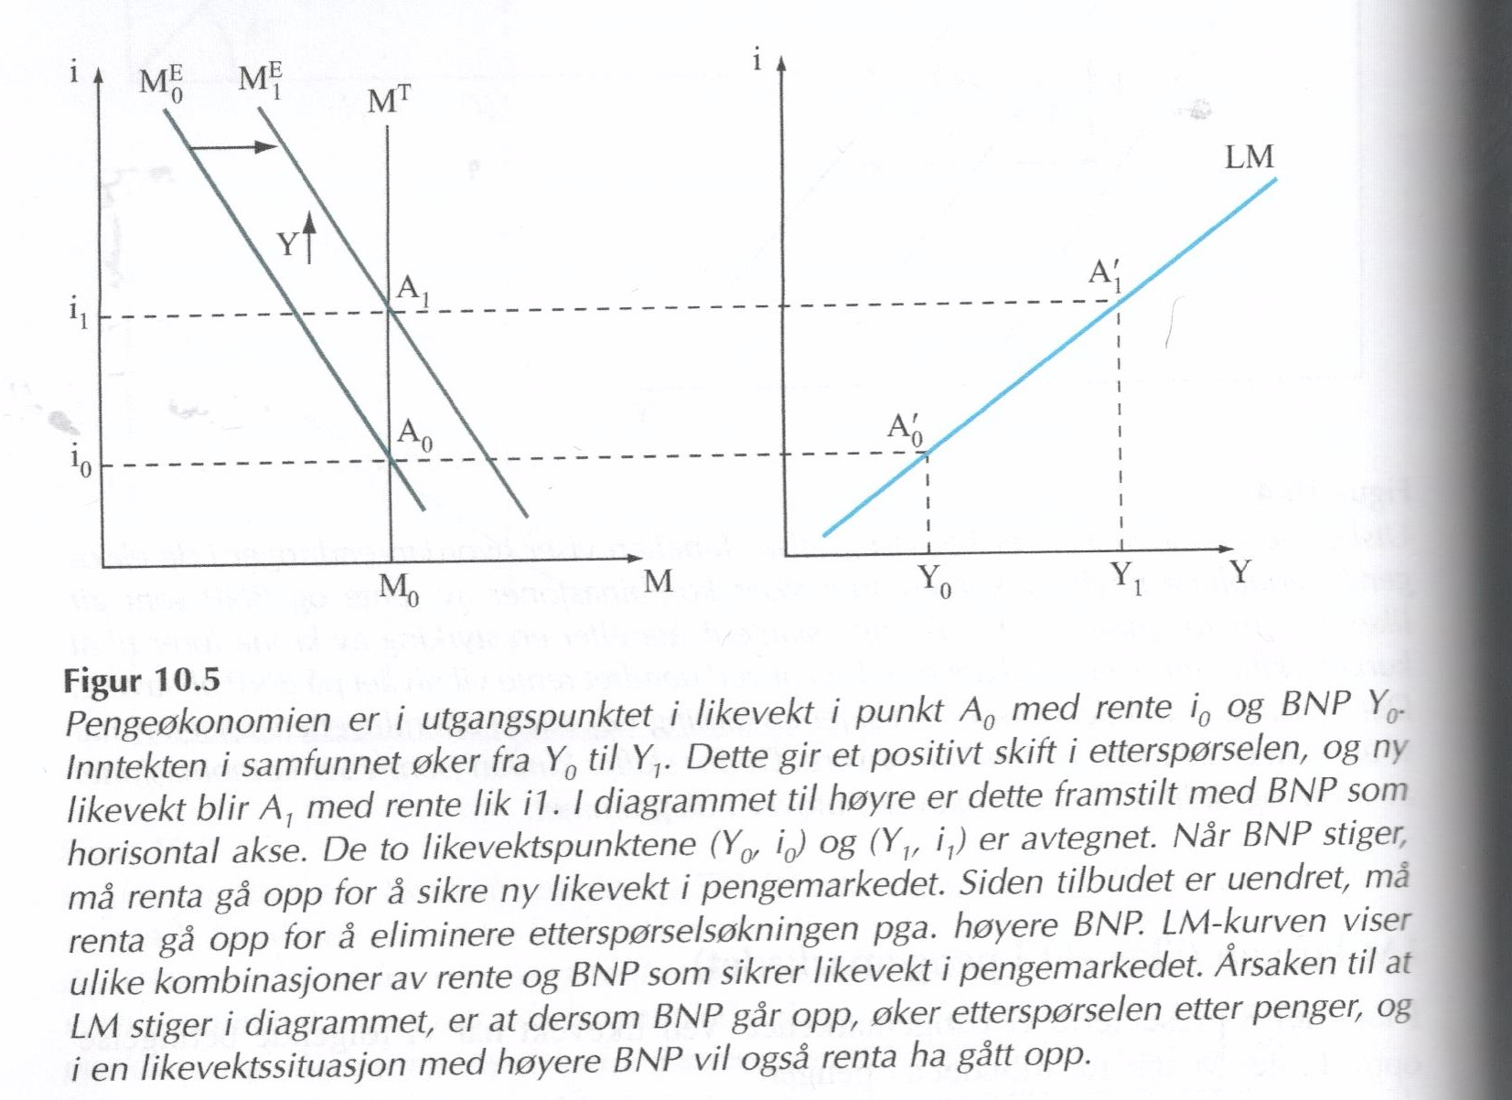
Oppbyggingen av modellen
Likevekt i pengemarkedet

Slide 16
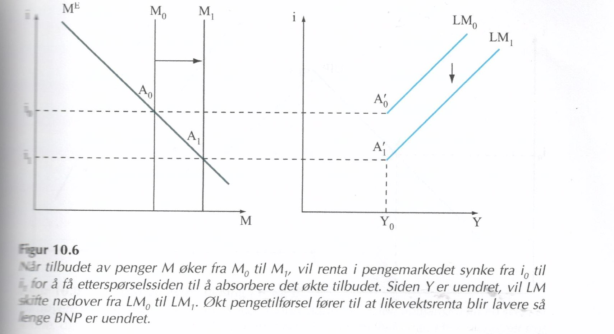
Oppbyggingen av modellen
Likevekt i pengemarkedet

Slide 17
Oppbyggingen av modellen
Likevekt i valutamarkedet (renteparitet)
Penger fra et annet land kalles valuta. Valutakursen er prisen på andre lands penger målt i norske kroner. Kronekursen er prisen på norske kroner målt i valuta. Appresiering betyr at kronekursen stiger, slik at vi trenger færre kroner for å kjøpe utenlandsk valuta. Depresiering betyr at kronekursen faller, slik at vi trenger mer kroner for å kjøpe utenlandsk valuta.
Valutakurs EUR/NOK 10 Kronekurs NOK/EUR 0.1000
Valutakursen stiger til 11, kronekursen faller til 0.0909 (1/11)
Valutakursen faller til 9, kronekursen faller til 0.1111 (1/9)

Slide 18


Oppbyggingen av modellen
Likevekt i valutamarkedet (renteparitet)
Vi går utfra teorien om udekket renteparitet. Utfra forventet kronekurs vil en aktør ha like stor forventet avkastning ved å plassere penger i norske kroner og i fremmed valuta:
Følgende sammenhenger gjelder:
E^{e} går opp når handelsbalansen bedres (ref. når oljeprisen stiger)
E^{e} går ned når det oppstår politisk uro og usikkerhet
$$E=\frac{1+i}{1+i^{∗}}E^{e}$$
$$i<i^{∗} gir E<E^{e}$$
$$i>i^{∗} gir E>E^{e}$$

Slide 19
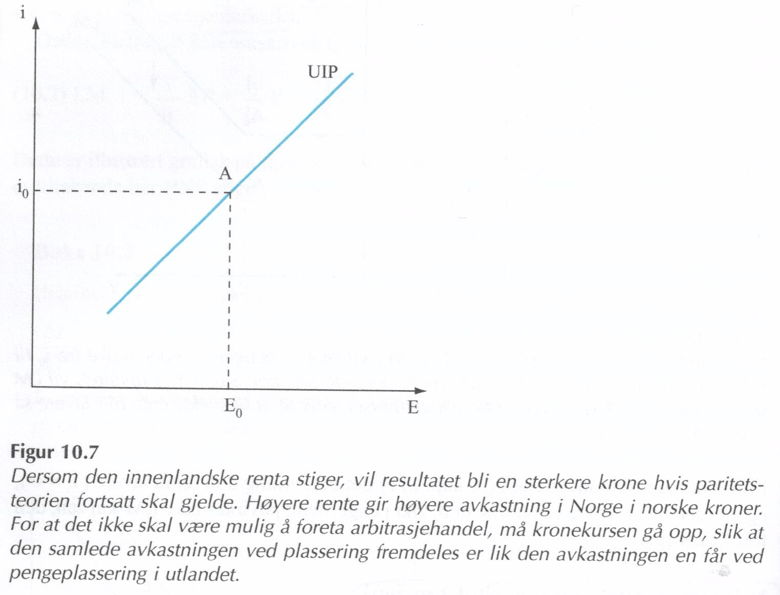
Oppbyggingen av modellen
Likevekt i valutamarkedet (renteparitet)

Slide 20
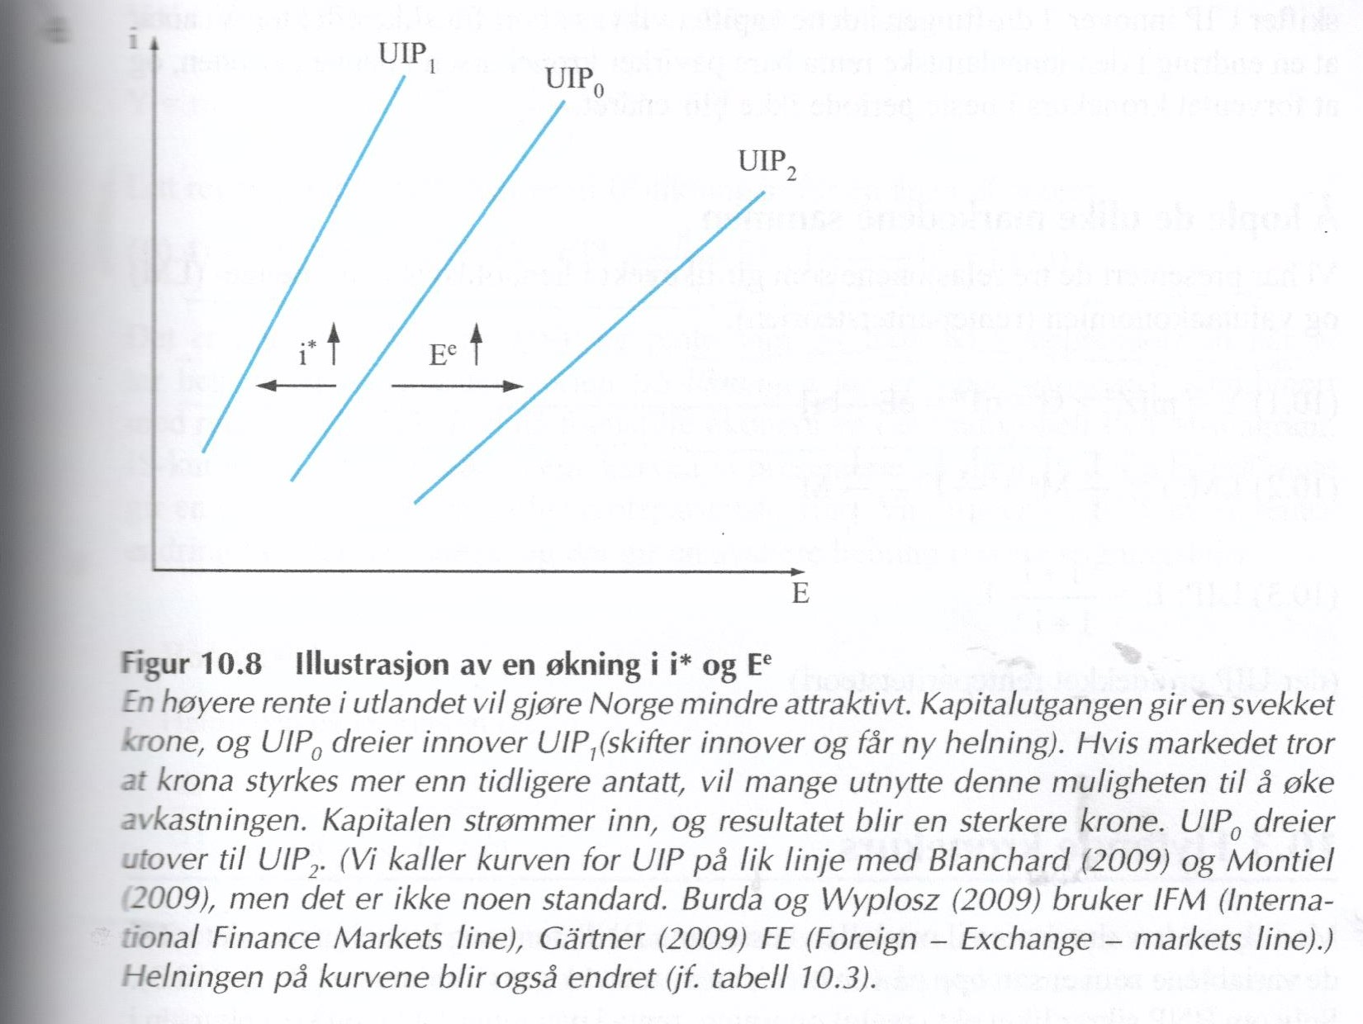
Oppbyggingen av modellen
Likevekt i valutamarkedet (renteparitet)

Slide 21



Oppbyggingen av modellen
Likevekt i alle 3 markeder
Likevekt realøkonomien:
Likevekt pengemarkedet:
Likevekt valutamarkedet:
$$Y=m[Z^{0}+G−cT^{0}−eE−bi]$$
$$i=\frac{1}{l_{i}}M^{0}+\frac{l_{y}}{l_{i}}Y−\frac{1}{l_{i}}M$$
$$E=\frac{1+i}{1+i^{∗}}E^{e}$$

Slide 22

ISLM modell med flytende kronekurs
Med flytende valutakurs vil vi etablere en modell som bestemmer BNP, renta og kronekursen (se forrige slide)
Her vil en endring i et marked spille inn på likevektsverdiene i de andre markedene
Ved å regne på de 3 ligningene vil en finne IS ligningen:
Det er kombinasjoner og BNP og rente i realøkonomien når vi tar hensyn til renteparitetsteorien (gir IS ligningen i en åpen økonomi)
IS (Investment Savings) viser alle nivåer av rente og BNP som er slik at total investeringer = sparing
$$IS: Y=m[Z^{0}+G−cT^{0}−\frac{e}{1+i^{∗}}E^{e}−\left(\frac{e}{1+i^{∗}}E^{e}+b\right)∗i]$$

Slide 23
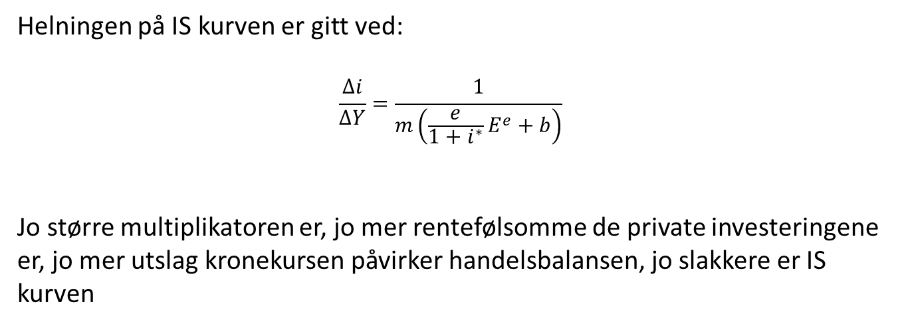
ISLM modell med flytende kronekurs
Helningen på IS kurven er gitt ved:
$$\frac{∆i}{∆Y}=\frac{1}{m\left(\frac{e}{1+i^{∗}}E^{e}+b\right)}$$
Jo større multiplikatoren er, jo mer rentefølsomme de private investeringene er, jo mer utslag kronekursen påvirker handelsbalansen, jo slakkere er IS kurven

Slide 24


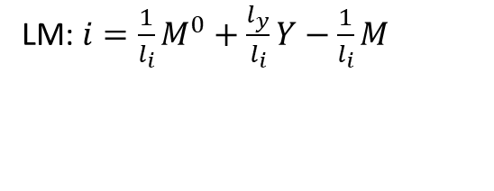
ISLM modell med flytende kronekurs
IS-LM modell for en åpen økonomi med flytende valutakurs:
Endogene variable: Y, i, E
Eksogene variable: i*, E^{e}, M, G, T⁰
Offentlige virkemidler: T, t, G og M
$$IS: Y=m[Z^{0}+G−cT^{0}−\frac{e}{1+i^{∗}}E^{e}−\left(\frac{e}{1+i^{∗}}E^{e}+b\right)∗i]$$
LM: $i=\frac{1}{l_{i}}M^{0}+\frac{l_{y}}{l_{i}}Y−\frac{1}{l_{i}}M$
$$UIP: E=\frac{1+i}{1+i^{∗}}E^{e}$$

Slide 25
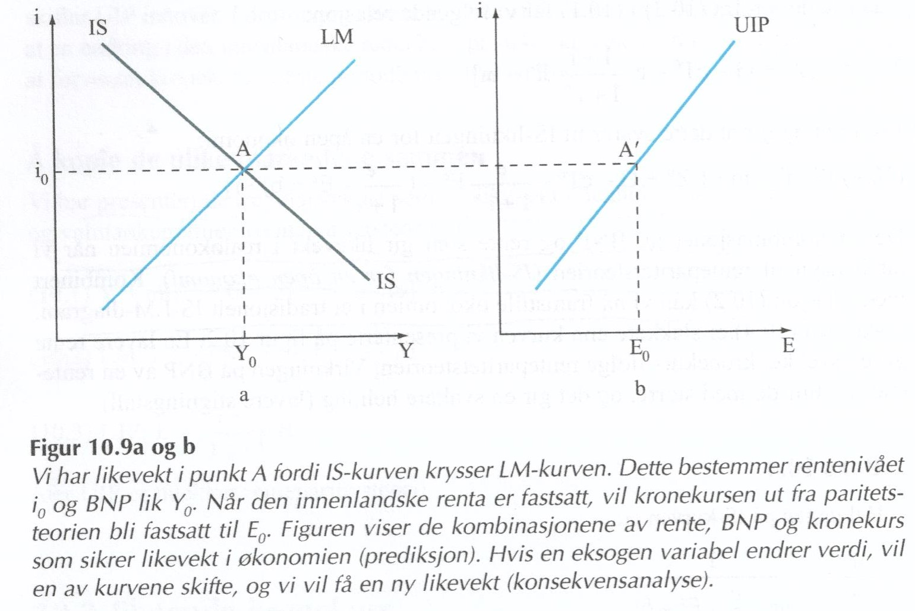
ISLM modell med flytende kronekurs

Slide 26



ISLM modell med flytende kronekurs
IS-LM modell på tilvekstform:
Endogene variable: Y, i, E
Eksogene variable: i*, E^{e}, M, G, T⁰
Offentlige virkemidler: T, t, G og M
$$∆Y=m[{∆Z}^{0}+∆G−c∆T^{0}−e∆E −b∆i]$$
$$∆ i=\frac{1}{l_{i}}{∆M}^{0}+\frac{l_{y}}{l_{i}}∆Y−\frac{1}{l_{i}}∆M$$
$$∆E=\frac{E^{e}}{1+i^{∗}}∆i+\frac{1+i}{1+i^{∗}}{∆E}^{e}$$

Slide 27
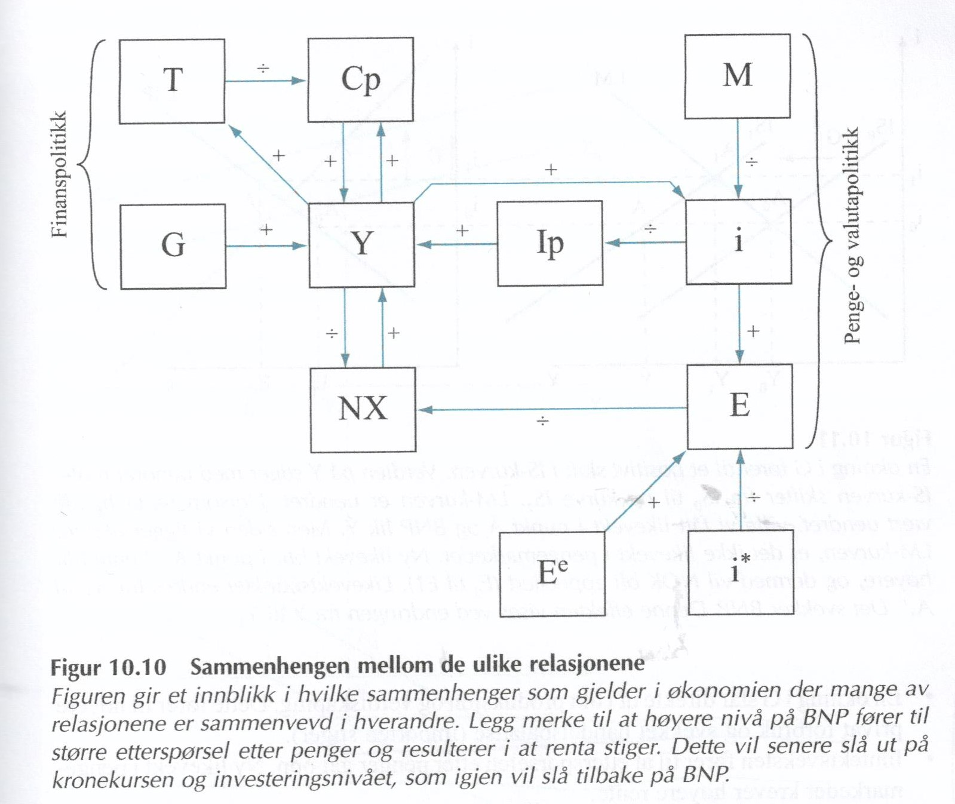
ISLM modell med flytende kronekurs

Slide 28
ISLM modell med flytende kronekurs
Vi skal foreta følgende konsekvensanalyser:
Ekspansiv finanspolitikk
Ekspansiv pengepolitikk
Endring i konstanten Z⁰ (eksogen gitt etterspørsel)
Forventning om lavere kronekurs (lavere verdi på E^{e})

Slide 29
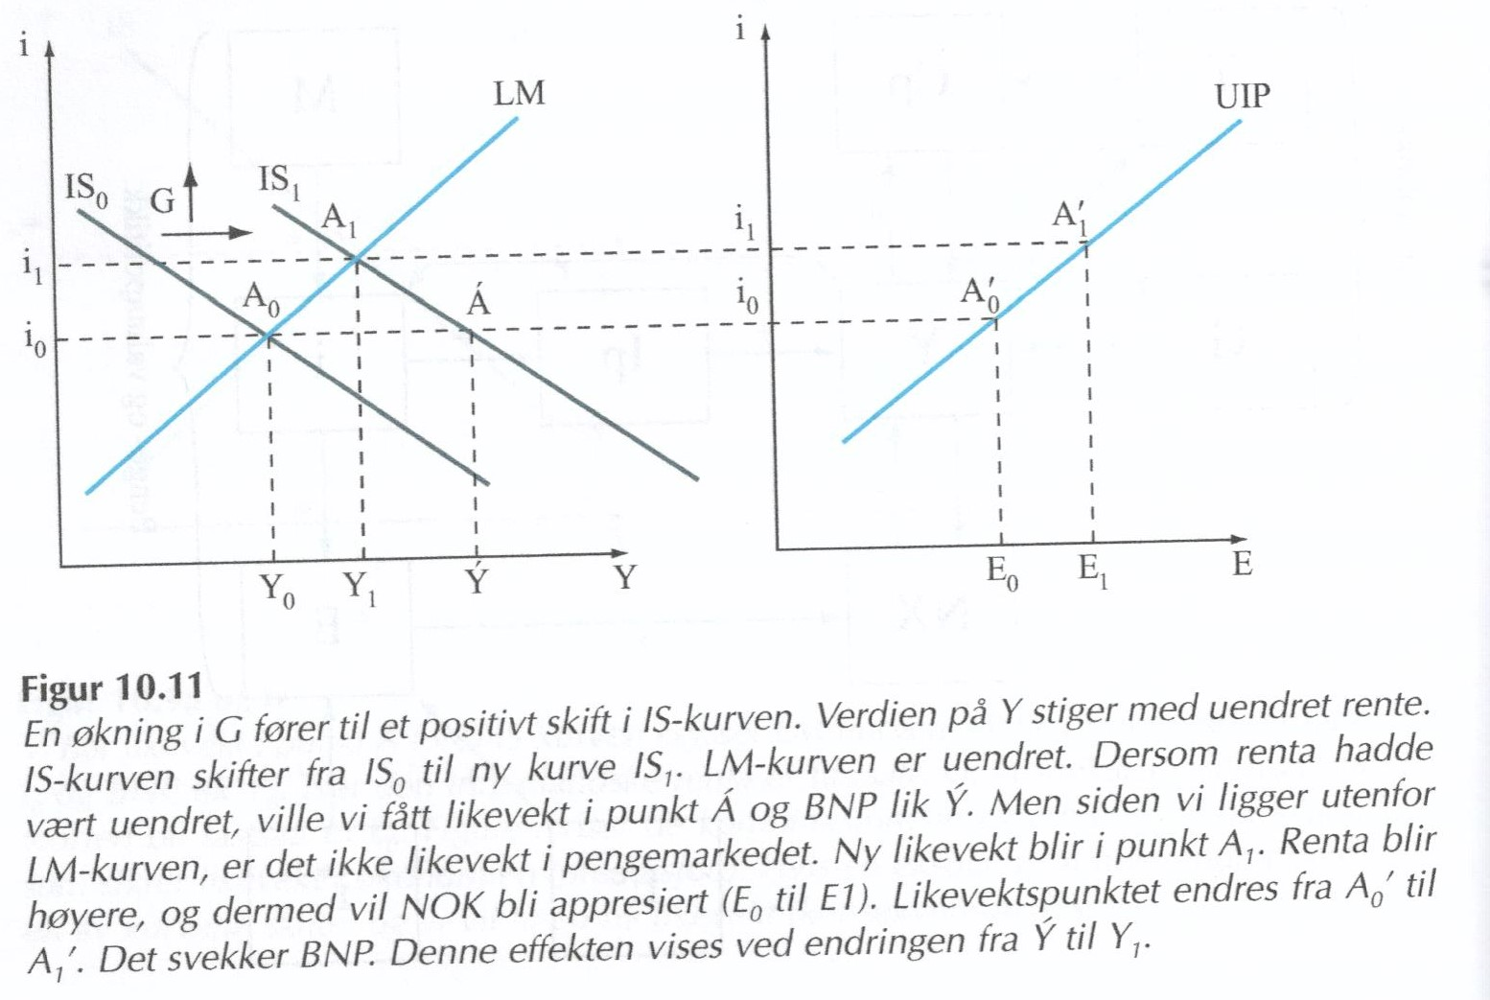
ISLM modell med flytende kronekurs
Effekten av ekspansiv finanspolitikk (ΔG>0)

Slide 30
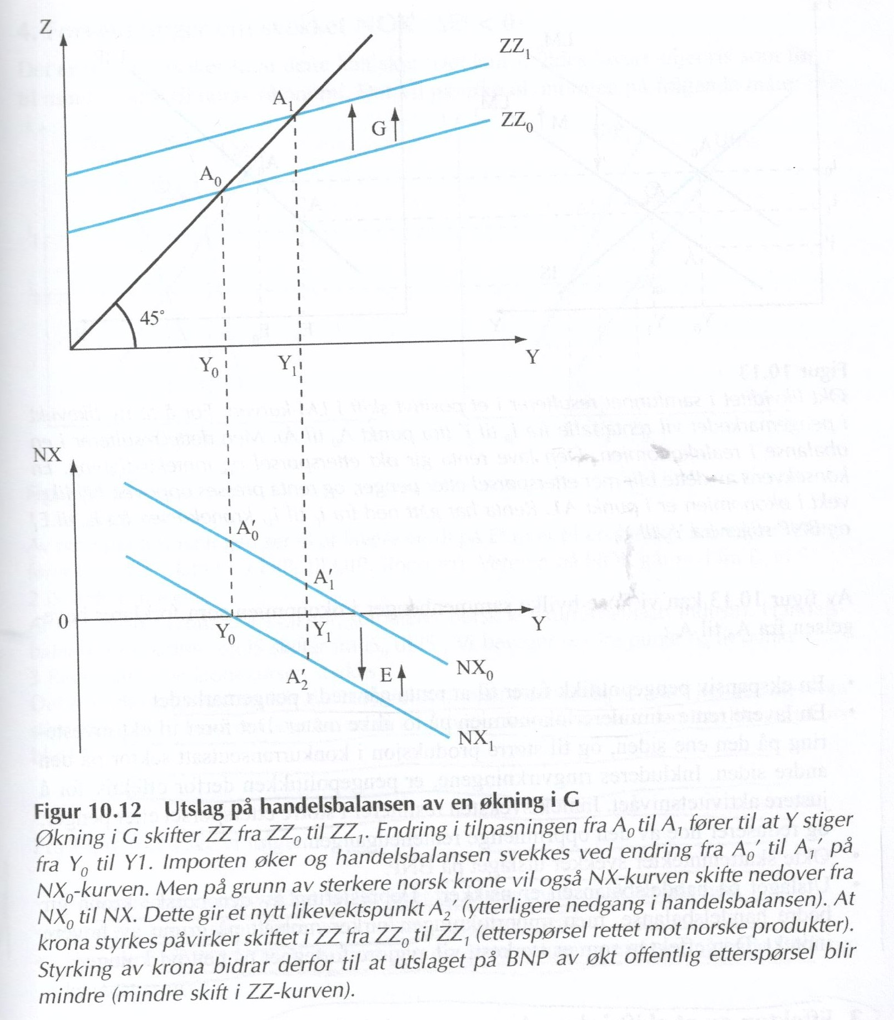
ISLM modell med flytende kronekurs
Effekten av ekspansiv finanspolitikk (ΔG>0)

Slide 31
ISLM modell med flytende kronekurs
Effekten av ekspansiv finanspolitikk (ΔG>0)
En økning i G gir økt produksjon og verdiskapning. Dette gir høyere privat forbruk og svekket handelsbalanse (importen stiger)
Inntektsveksten fører til at etterspørsel etter penger går opp. Ny likevekt i pengemarkedet krever høyere rente
Renteoppgang har negativ innvirkning på BNP. Dette skjer gjennom 2 kanaler:
Private investeringer blir lavere (etterspørselskanalen)
Krona vil styrke seg og svekke handelsbalansen (valutakurskanalen)
På grunn av at en økning i G presser renta oppover, blir etterspørselen etter private realinvesteringer lavere, samtidig som krona styrkes og bidrar til lavere produksjon i konkurranseutsatt sektor. Begge disse motvirker den direkte positive effekten av BNP (fortrengningseffekten)

Slide 32
ISLM modell med flytende kronekurs
Effekten av ekspansiv finanspolitikk (ΔG>0)
At BNP stiger, fører til økte skatteinntekter som styrker offentlig budsjettbalanse, men det svekker den private kjøpekraften og bidrar til lavere multiplikator og lavere effekt på BNP og sysselsetting (skattekanalen)
Handelsbalansen svekkes betydelig. Her er det 2 faktorer som begge virker negativt. På den ene siden fører økt inntekt til høyere import. Denne effekten er avhengig av hvor store den marginale importraten er. Den andre faktoren er den styrkede kronekursen som gir en redusert evne til å konkurrere med utlandet, og dette senker produksjonen for de bedrifter som blir berørt

Slide 33
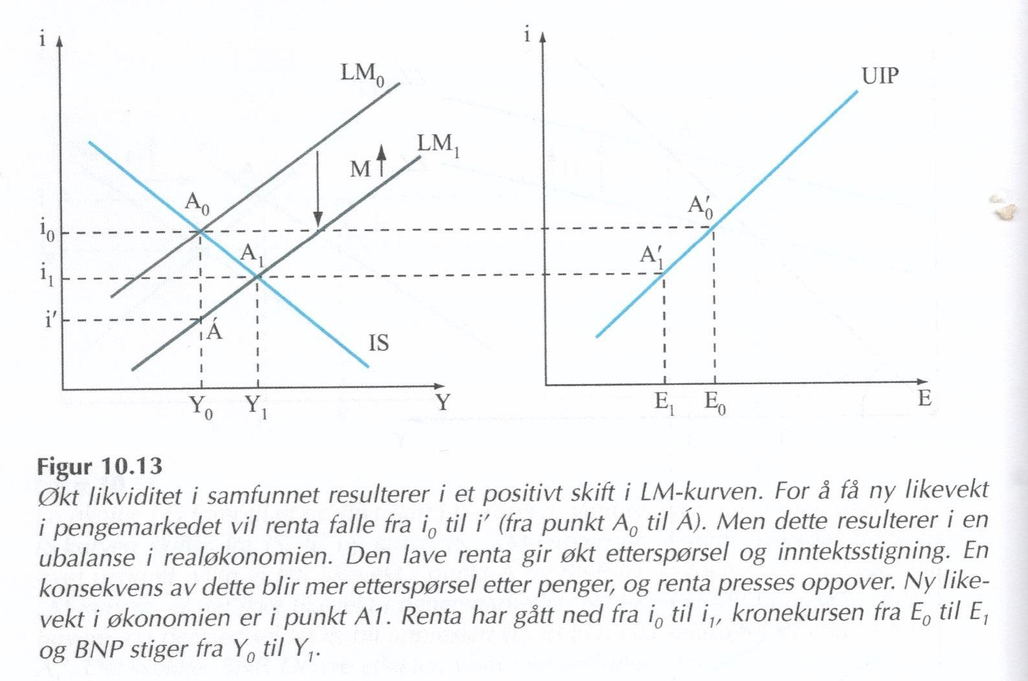
ISLM modell med flytende kronekurs
Effekten av ekspansiv pengepolitikk (ΔM>0)

Slide 34
ISLM modell med flytende kronekurs
Effekten av ekspansiv pengepolitikk (ΔM>0)
En ekspansiv pengepolitikk fører til at renta går ned i pengemarkedet
En lavere rente stimulerer økonomien på to ulike måter:
Det fører til økt investering
Større produksjon i konkurranseutsatt sektor
Inkluderes ringvirkningene. Er pengepolitikken derfor effektiv for å justere aktivitetsnivået. Inntektsveksten resulterer i større etterspørsel etter penger, og reduserer noe av den opprinnelige rentenedgangen
Økte skatteinntekter svekker utslaget på BNP
Utslaget på handelsbalansen er usikkert. Depresiering av den norske kronen gir bedre handelsbalanse, men importøkningen virker motsatt pga høyere inntekt. Den effekten som er sterkest, vil avgjøre fortegnet på nettovirkningen

Slide 35
ISLM modell med flytende kronekurs
Effekten av skift i eksogene etterspørsel (ΔZ⁰>0)
Virkningen blir den samme som ved et skift i G (se lærebok)

Slide 36
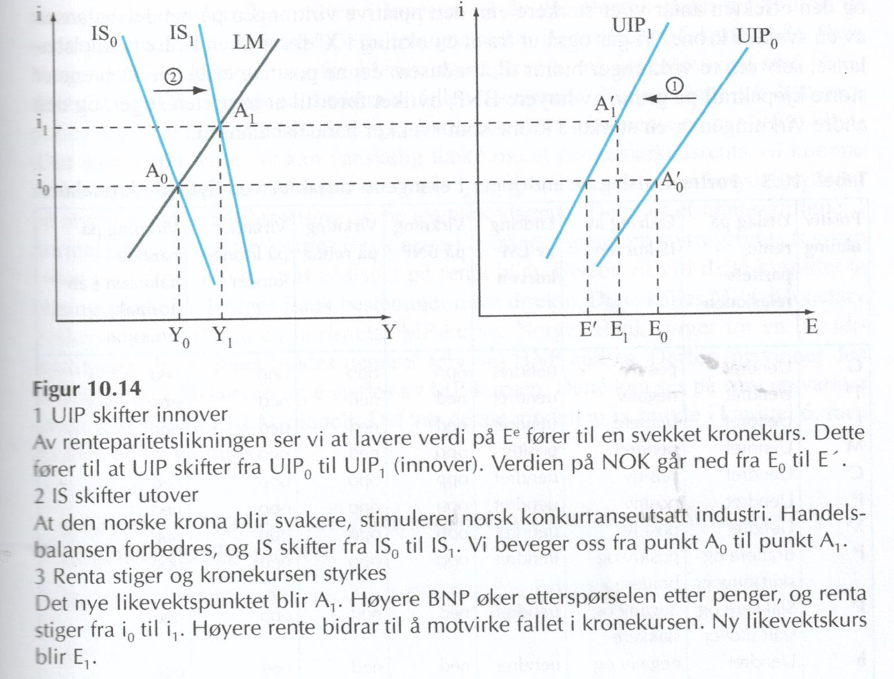
ISLM modell med flytende kronekurs
Effekten av forventning om svekket NOK (Δe^{e}<0)

Slide 37
ISLM modell med flytende kronekurs
Effekten av forventning om svekket NOK (Δe^{e}<0)
Forventninger om svekket krone fører til at dagens kronekurs går ned
Svakere krone stimulerer vår konkurranseutsatte sektor
Høyere BNP bidrar til at renta stiger, og dette reduserer utslaget på både BNP og kronekursen

Slide 38
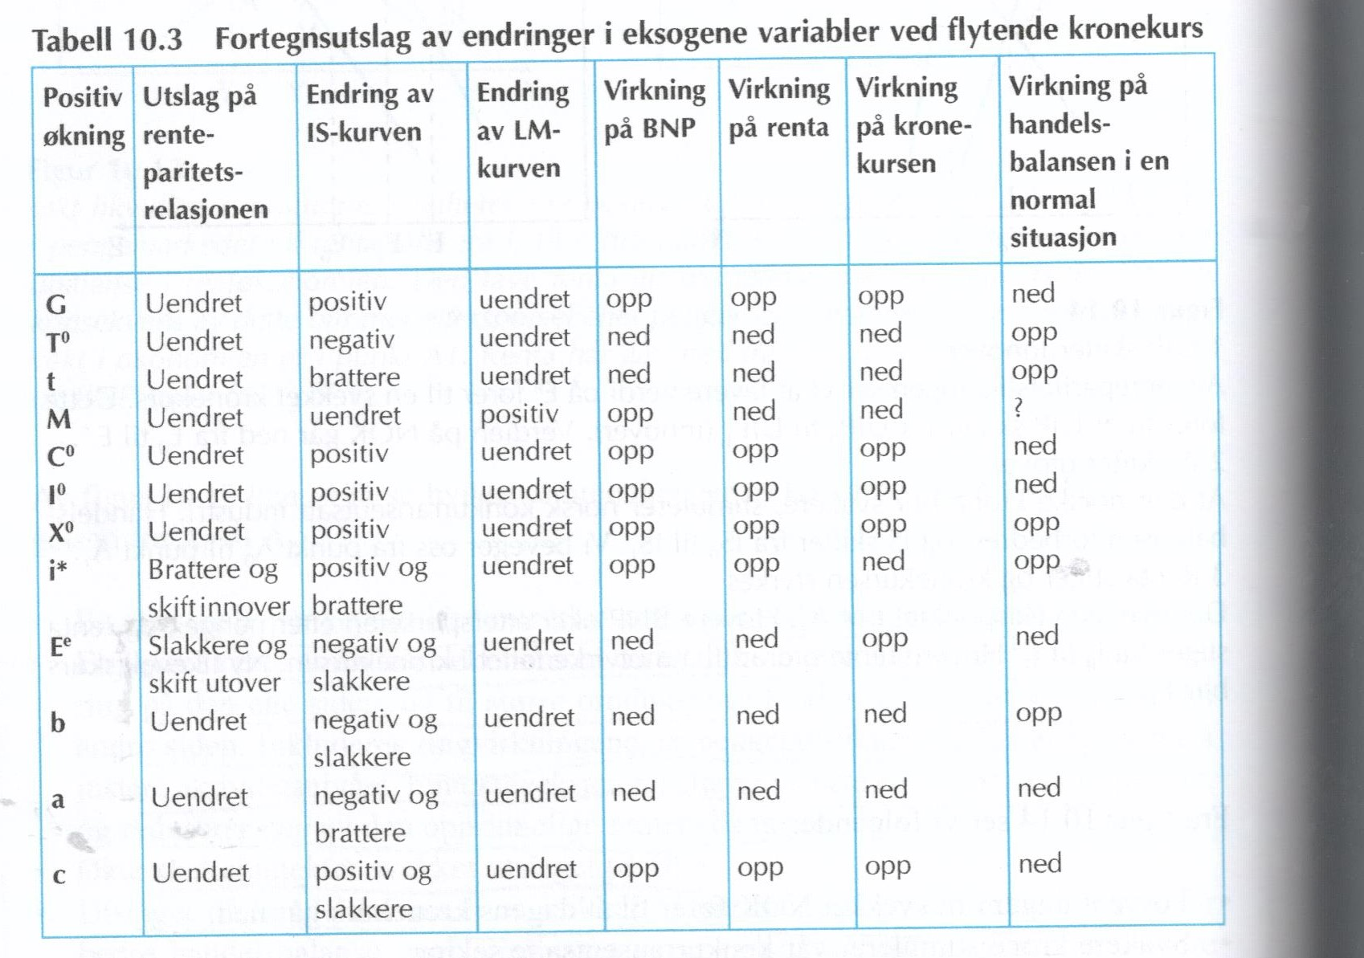
ISLM modell med flytende kronekurs
Effekten endringer eksogene variable

Slide 39
IS/MP modell
I praksis fastsetter Norges Bank styringsrenta og pengemarkedsrenta gjennom markedsoperasjoner (Monetary Policy)
Vi får da en horisontal MP kurve istedenfor LM kurve
Norges Bank sørger for at renta holdes konstant selv om BNP endres

Slide 40
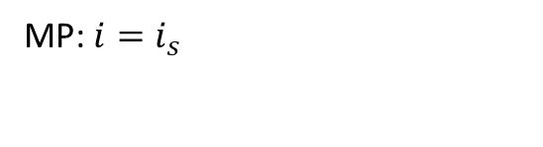
IS/MP modell
IS-MP modell for en åpen økonomi med flytende valutakurs der sentralbanken setter renten:
Endogene variable: Y, i, E
Eksogene variable: i*, i_{s}, E^{e}, M, G, T⁰
Offentlige virkemidler: T, t, G og i_{s}
$$IS: Y=m[Z^{0}+G−cT^{0}−\frac{e}{1+i^{∗}}E^{e}−\left(\frac{e}{1+i^{∗}}E^{e}+b\right)∗i]$$
MP: $i=i_{s}$
$$UIP: E=\frac{1+i}{1+i^{∗}}E^{e}$$

Slide 41
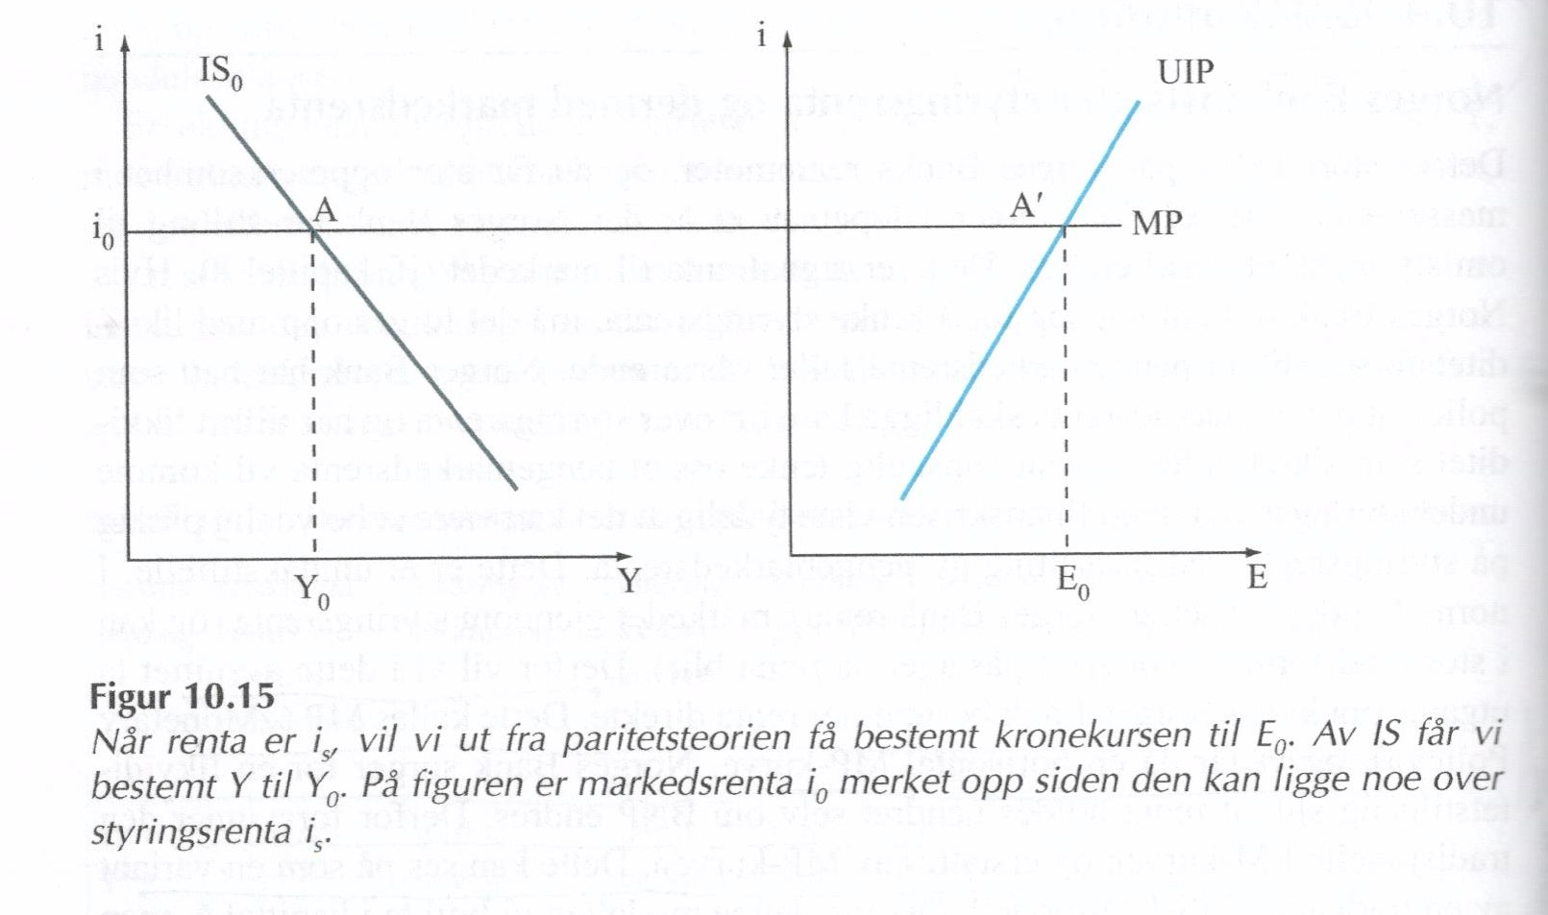
IS/MP modell

Slide 42
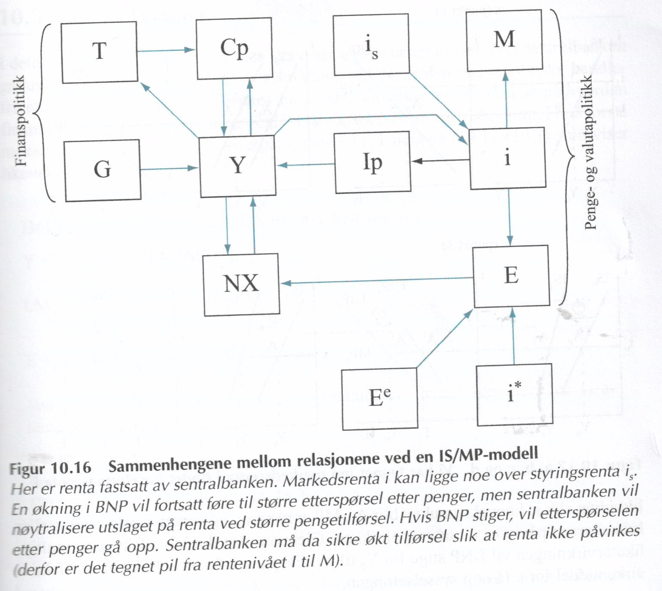
IS/MP modell

Slide 43
IS/MP modell
Diskuterer nå følgende konsekvensanalyse:
Norges Bank setter opp renta
En ekspansiv finanspolitikk
En økning i den internasjonale renta i*
En forventet svekkelse av NOK (E^{e} går ned)

Slide 44
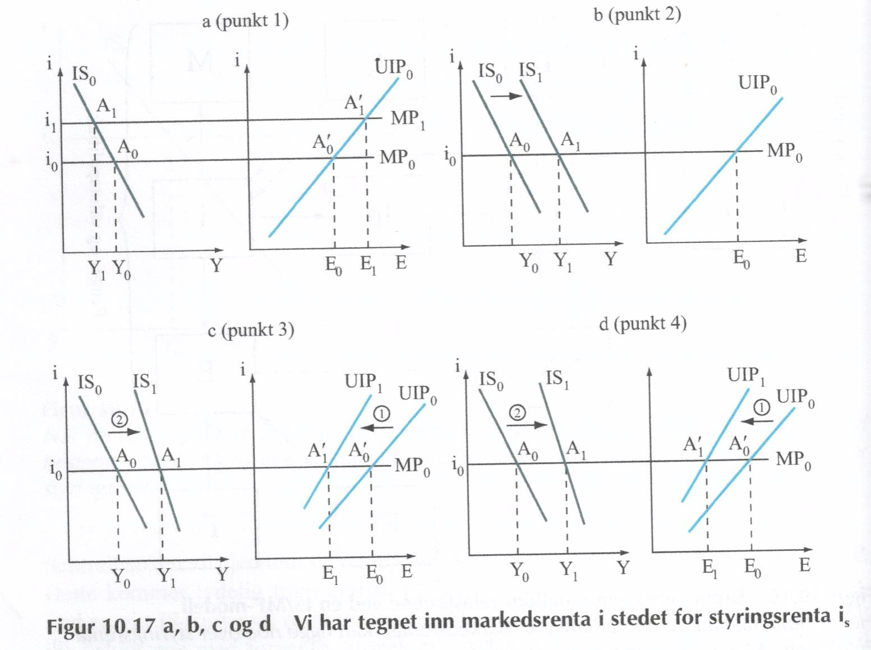
IS/MP modell

Slide 45
Modellen på norske forhold
Kap 10.5 diskuterer fast valutakursregime som ikke er dagens sentralbankpolitikk (inflasjonsstyring med flytende valutakurser)
I kap 10.6 ses det nærmere på hvordan modellen kan anvendes på norske forhold
2 case:
Negativt sjokk for norsk eksportindustri
Uventet høy etterspørsel etter norske kroner

Slide 46
Negativt sjokk for Norsk eksportindustri
Et uventet fall i eksporten vil føre til at:
IS kurven skifter til venstre
LM, UIP skiftes ikke
Nedgang i produksjon og sysselsetting
Betydelig underskudd i handelsbalansen, selv om effekten er dempet noe pga lavere import og en svakere krone
Underskudd på offentlig budsjett pga. svikt i skatteinntekter og økte overføringer som arbeidsledighetstrygd mm.

Slide 47
Negativt sjokk for Norsk eksportindustri
Mulige tiltak (se bok +/- sider ved disse)
Ingen ekstraordinære tiltak inntil videre
Aktiv pengepolitikk
Generell skattelette
Økt offentlig etterspørsel
Øremerkede tiltak mot de som har blitt rammet

Slide 48
Uventet høy etterspørsel etter NOK
En uventet stigning av kronekursen (som for eksempel ved kraftig oljeprisstigning) vil føre til at:
UIP kurven skifter til høyre
IS kurven skifter til venstre
LM kurven skiftes ikke
En sterkere krone fører til vansker for konkurranseutsatt industri
I et nytt likevektspunkt vil BNP gå ned og renta bli lavere
Resultatet blir forverret handelsbalanse og økt ledighet

Slide 49
Uventet høy etterspørsel etter NOK
Mulige tiltak (se bok +/- sider ved disse)
Avvente situasjonen
Selg kroner i markedet / kommunisere salg NOK i markedet
Finanspolitiske virkemidler
Pengepolitiske virkemidler

Slide 50
Oppgave regning (Tillegg 1 og Tillegg 2)
Tar noen utregninger som eksempel
Rest bør gjøres som selvstudie

